Slide 1
Układy cyfrowe
Elektronika cyfrowa

Slide 2
Układy cyfrowe
Rodzaj układów elektronicznych, w których sygnały napięciowe przyjmują tylko określoną liczbę poziomów, którym przypisywane są wartości liczbowe.
Najczęściej liczba poziomów napięć jest równa dwa, a poziomom przypisywane są cyfry 0 i 1, wówczas układy cyfrowe realizują operacje zgodnie z algebrą Boole’a.
Obecnie układy cyfrowe budowane są w oparciu o bramki logiczne realizujące elementarne operacje znane z algebry Boole’a: iloczyn logiczny (AND, NAND), sumę logiczną (OR, NOR), negację NOT, różnicę symetryczną (XOR).

Slide 3
Cechy
Możliwość bezstratnego kodowania i przesyłania informacji.
Uproszczony zapis i przechowywanie informacji cyfrowej.
Mniejsza wrażliwość na zakłócenia elektryczne.
Możliwość tworzenia układów programowalnych, których działanie określa program komputerowy.
Skomplikowanie zarówno na poziomie elektrycznym, jak i logicznym.
Mimo większej odporności na zakłócenia, wykrywanie przekłamań wymaga dodatkowych zabezpieczeń choć nie zawsze jest możliwe wykrycie błędu.

Slide 4
Klasyfikacja (przetwarzanie informacji)
Układy kombinacyjne – układy „bez pamięci”, w których sygnały wyjściowe są zawsze takie same dla określonych sygnałów wejściowych;
Układy sekwencyjne – układy „z pamięcią”, w których stan wyjść zależy nie tylko od aktualnego stanu wejść, ale również od stanów poprzednich.

Slide 5
Klasyfikacja (technologie)
bipolarne:
TTL (ang. Transistor-Transistor Logic),
ECL (Emitter Coupled Logic),
I²L (Integrated Injection Logic).
unipolarne:
NMOS i PMOS,
CMOS (Complementary MOS).

Slide 6
Klasyfikacja (struktura)
matryce:
PLA,
PAL.
komórki:
SPLD,
CPLD,
FPGA.

Slide 7
Układy bipolarne

Slide 8
TTL (Transistor-transistor logic)
Klasa cyfrowych układów scalonych zapoczątkowana w 1963 r. za sprawą firmy Sylvania i używana m.in. w systemach sterowania pociskami Phoenix.
Natomiast największą popularność wśród projektantów urządzeń elektronicznych TTL zdobył Texas Instruments wraz ze swoją rodziną układów 7400 wprowadzoną w 1964 r.
Układy typu transistor-transistor logic zbudowane są z tranzystorów i zasilane napięciem stałym 5 V. Działają one w logice dodatniej, czyli sygnał niski (logiczne „0”) jest zdefiniowany jako napięcie w zakresie 0 V do 0,8 V w odniesieniu do masy, a wysoki (logiczna „1”) – 2,4 V do 5 V.

Slide 9
Rodzaje
L (ang. Low power) – wersja o małym poborze mocy (10 razy mniejszym niż typowy TTL), ale wolniejsza od standardowej (10 MHz).
H (ang. High speed) – wersja o większej prędkości od standardowej (58 MHz), ale również o większym poborze mocy.
S (ang. Schottky) – odmiana szybka (125 MHz), której tranzystory zawierają dodatkową diodę Schottky’ego
AS (ang. Advanced Schottky) – ulepszona seria S, charakteryzuje się jeszcze większą szybkością działania.
LS (ang. Low power Schottky) – wersja S o znacznie niższym poborze prądu, zbliżonym do standardowej bramki; główna seria układów TTL używana w większości zastosowań.
ALS (ang. Advanced Low power Schottky) – unowocześniona seria LS z mniejszym poborem mocy.
F (ang. Fast) – nowoczesna, najszybsza seria TTL (125 MHz).

Slide 10
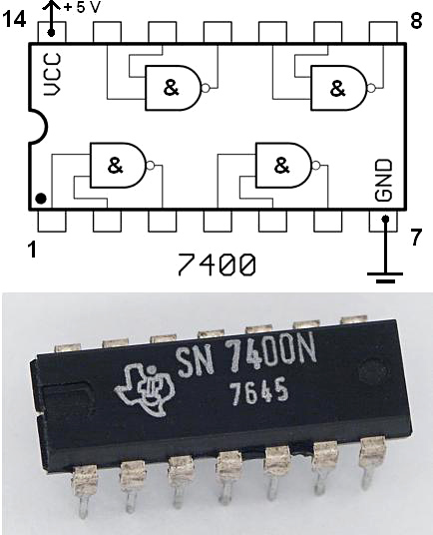
SN 7400N

Slide 11
ECL (ang. Emitter Coupled Logic)
Rodzina bipolarnych cyfrowych układów scalonych charakteryzująca się pracą tranzystorów wyłącznie w liniowym zakresie pracy, bez wchodzenia w stan zatkania lub nasycenia. Osiągnięte to zostało przez połączenie tranzystorów w układy wzmacniaczy różnicowych
Pierwsze układy tego typu (seria 10k) miały czasy propagacji rzędu kilku ns (nanosekund), o rząd wielkości szybciej niż ówczesne układy TTL. Dzisiejsze układy ECL mają czasy propagacji rządu setek, a nawet dziesiątek ps (pikosekund).
Wadą układów ECL jest natomiast duży pobór mocy i niewielki margines zakłóceń – wysoki poziom logiczny jest odległy od niskiego zaledwie o kilkaset mV (miliwoltów).

Slide 12
Integrated Injection Logic (I2L, IIL, I2L)
Rodzina bipolarnych cyfrowych układów scalonych. Dzięki uproszczonej budowie bramki logicznej w tym standardzie uzyskuje się bardzo dużą gęstość upakowania w połączeniu z dużą szybkością.
Różnica między poziomami logicznymi wysokim (0,7 V) a niskim (0,2 V) jest niewielka ale wystarczająca w obrębie jednego układu scalonego, lecz aby umożliwić łączenie układów I2L wyposaża się je w wejściowe i wyjściowe bufory konwertujące poziomy logiczne.

Slide 13
Układy unipolarne

Slide 14
MOSFET (ang. Metal-Oxide Semiconductor Field-Effect Transistor)
Technologia produkcji tranzystorów polowych z izolowaną bramką i obwodów układów scalonych. Jest to aktualnie podstawowa technologia produkcji większości układów scalonych stosowanych w komputerach i stanowi element technologii CMOS.
Tranzystory są produkowane w formie trzech warstw:
Dolna warstwa to płytka wycięta z monokryształu krzemu lub krzemu domieszkowanego germanem.
Na płytkę tę napyla się bardzo cienką warstwę krzemionki lub innego tlenku metalu lub półmetalu, która pełni funkcję izolatora.
Na warstwę tlenku napyla się z kolei bardzo cienką warstwę dobrze przewodzącego metalu (np. złota).

Slide 15
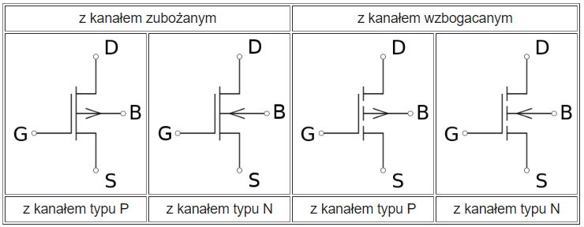
Rodzaje

Slide 16
CMOS (ang. Complementary Metal-Oxide Semiconductor)
Technologia wytwarzania układów scalonych, głównie cyfrowych, składających się z tranzystorów MOS o przeciwnym typie przewodnictwa i połączonych w taki sposób, że w ustalonym stanie logicznym przewodzi tylko jeden z nich.
Dzięki temu układ statycznie nie pobiera żadnej mocy (pomijając niewielki prąd wyłączenia tranzystora), a prąd ze źródła zasilania płynie tylko w momencie przełączania – gdy przez bardzo krótką chwilę przewodzą jednocześnie oba tranzystory.
Układy CMOS są relatywnie proste i tanie w produkcji umożliwiając uzyskanie bardzo dużych gęstości upakowania tranzystorów na jednostce powierzchni płytki krzemu. W nowoczesnych układach powierzchnia zajmowana przez jeden tranzystor jest znacznie mniejsza od 1 µm².

Slide 17
Układy programowalne matrycowo

Slide 18
PAL (ang. Programmable Array Logic)
Układ na matrycy PLD posiadający jedną część nieprogramowalną podobnie jak układ PLE, z tym że PAL posiada programowalną matrycę bramek AND. Układy te są zaliczane do grupy prostych programowalnych układów elektronicznych pierwszej generacji (SPLD).

Slide 19
Programowalna macierz logiczna, PLA (programmable logic array)
Rodzaj układów programowalnych PLD zawierających dwie macierze programowalne: AND oraz OR.
W układzie PAL jest tylko jedna matryca AND, a bramki OR są wbudowane. W układach PLA natomiast funkcję bramek OR pełni właśnie druga programowalna macierz OR, co czyni te układy dużo bardziej elastycznymi.

Slide 20
Układy programowalne komórkowo

Slide 21
SPLD (ang. Simple Programmable Logic Device)
Grupa prostych programowalnych układów elektronicznych pierwszej generacji.
W jej skład wchodzą układy PLE, PAL, PLA oraz GAL. Z powodu stosunkowo ograniczonych możliwości logicznych służyły głównie jako układy zastępujące klasyczne obwody logiczne, budowane z wykorzystaniem układów scalonych w technologii TTL lub CMOS.

Slide 22
CPLD (ang. Complex Programmable Logic Device)
Są one koncepcyjnie podobne do SPLD, lecz mają bardziej złożoną budowę, tzn. posiadają większe zasoby logiczne i możliwości funkcjonalne.
Mają architekturę hierarchiczną opartą na makrokomórkach logicznych, których zawierają od kilkudziesięciu do kilkuset. Zazwyczaj od 4 do 16 makrokomórek jest połączonych w większe bloki funkcjonalne.
Wiele takich bloków jest zaś łączona za pomocą matrycy połączeniowej kluczy, której zdolność łączeniowa określa, w jakim stopniu układ jest programowalny.

Slide 23
Bezpośrednio programowalna macierz bramek, FPGA (od ang. field-programmable gate array)
FPGA to jedna z dwóch rodzin programowalnych cyfrowych układów logicznych o dużym stopniu scalenia – drugą grupę stanowią układy CPLD (ang. complex programmable logic device) o nieco innej architekturze.
Bezpośrednio programowalne macierze bramek są zazwyczaj wolniejsze od odpowiadających im specjalizowanych układów scalonych i pobierają więcej mocy.
Mają natomiast wiele innych zalet takich jak krótszy czas projektowania, niższe koszty produkcji (dla małych serii). Ponadto istnieje obecnie możliwość wykonania tzw. hard copy FPGA, czyli układu scalonego o funkcjonalności takiej jak wgrany do FPGA projekt. Układ taki jest szybszy i pobiera mniej mocy.

Slide 24
Hardware Description Language, HDL (język opisu sprzętu)
Wykorzystywany do opisu układów cyfrowych w technice cyfrowej.
Istnieją dwa, zasadnicze sposoby opisu układów cyfrowych:
behawioralny – projektant definiuje zależności pomiędzy wyjściami a wejściami układu, natomiast realizacją układu zajmuje się kompilator,
funkcjonalny – projektant definiuje bloki funkcjonalne oraz zależności między nimi. Bloki funkcjonalne mogą być bardzo proste, np. elementarne funkcje logiczne, jak również skomplikowane, np. pamięci, rejestry, sumatory.

Slide 25
Algebra Boole’a

Slide 26
Algebra Boole'a
Nazywamy nią niepusty zbiór B zawierający przynajmniej dwa elementy 0,1 oraz określone są dwuargumentowe działania sumy (+ lub ∨) i iloczynu (* lub ∧) oraz jedno działanie nazywane dopełnieniem lub negacją (¬ lub ˉ) spełniające następujące aksjomaty (dla x, y, z B)

Slide 27
Twierdzenia
1. a + a = a a ∙ a = a idempotentność
2. a + 1 = 1 a ∙ 0 = 0 dominacja
3. a = ~~a inwolucja
4. a + (a ∙ b) = a a ∙ (a + b) = a pochłanianie
5. a + (~a ∙ b) = a + b a ∙ (~a + b) = a ∙ b uproszczenie
6. (a ∙ b) + (a ∙ ~b) = a (a + b) ∙ (a + ~b) = a minimalizacj

Slide 28
Aksjomaty
1. a + b = b + a; a * b = b * a - przemienność
2. (a + b) + c = a + (b + c); (a * b) * c = a * (b * c) - łączność
3. a * (b + c) = a * b + a * c; a + b * c = (a + b) * (a + c) -rozdzielność
4. a + (a * b) = a; a * (a + b) = a - absorpcja
5. a + 0 = a; a + 1 = 1; a * 0 = 0 – identyczność
6. ~a * a = 0; ~a + a = 1 – skrócenie
7. a * a = a; a + a = a - połączenie
8. ~~a = a – podwójna odwrotność

Slide 29
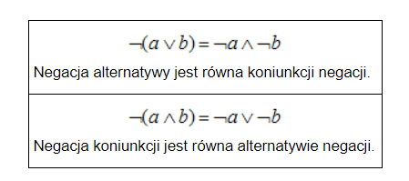
Prawo de Morgana

Slide 30
Metoda Karnaugha
Sposób minimalizacji funkcji boolowskich. Został wynaleziony w 1950 roku przez Maurice Karnaugha.
W ogólnym przypadku znalezienie formuły minimalnej dla zadanej funkcji boolowskiej jest bardzo skomplikowanym problemem. Jednak jeśli funkcja ma małą liczbę zmiennych (do sześciu) i zostanie zapisana w specjalnej tablicy zwanej mapą lub siatką Karnaugha, wówczas znalezienie minimalnej formuły odbywa się na drodze intuicyjnej.

Slide 31
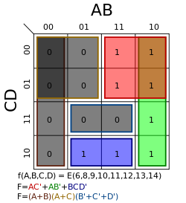
Przykład

Slide 32
Bramki

Slide 33
Bramka logiczna
Element konstrukcyjny maszyn realizujący fizycznie pewną prostą funkcję logiczną, której argumenty (zmienne logiczne) oraz sama funkcja mogą przybierać jedną z dwóch wartości, np. 0 lub 1
Podstawowymi elementami logicznymi, stosowanymi powszechnie w budowie układów logicznych, są elementy realizujące funkcje logiczne: sumy (alternatywy), iloczynu (koniunkcji) i negacji. Są to odpowiednio bramki OR, AND i NOT. Za pomocą dwóch takich bramek (OR i NOT lub AND i NOT) można zbudować układ realizujący dowolną funkcję logiczną, układy takie nazywa się układami zupełnymi.
Bramki NAND (negacja koniunkcji) oraz NOR (negacja sumy logicznej) nazywa się funkcjonalnie pełnymi, ponieważ przy ich użyciu (tzn. samych NAND lub samych NOR) można zbudować układ realizujący dowolną funkcję logiczną.
Inną często stosowaną bramką logiczną jest XOR, która wykorzystywana jest w układach arytmetyki takich jak sumatory czy subtraktory.

Slide 34
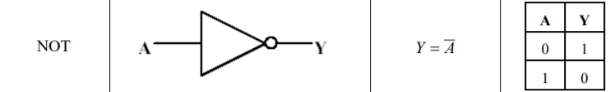
NOT

Slide 35
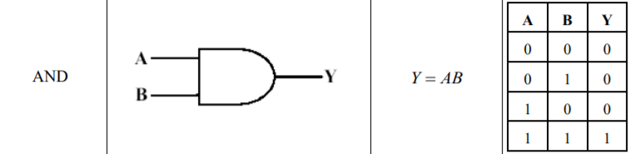
AND

Slide 36
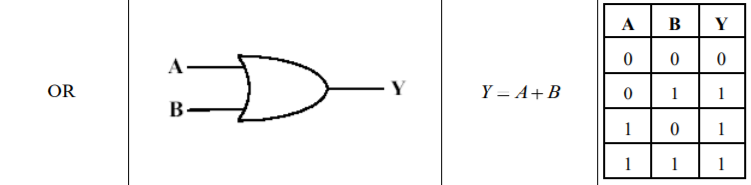
OR

Slide 37
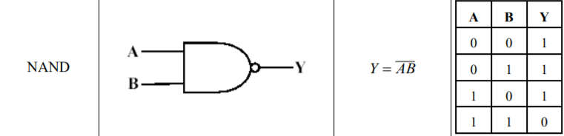
NAND

Slide 38
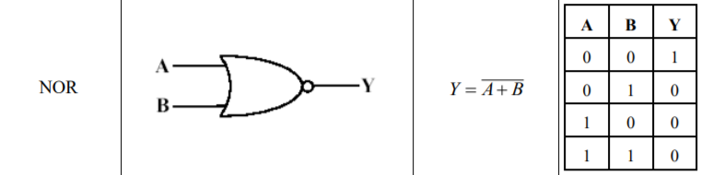
NOR

Slide 39
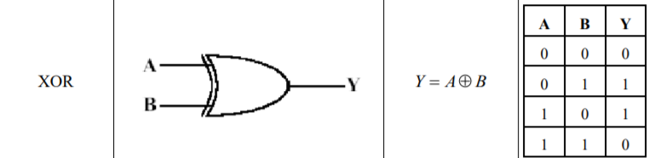
XOR

Slide 40
Realizacja
Układ scalony jest półprzewodnikowym kryształem krzemu, inaczej zwanym modułem (ang. chip), zawierającym elektroniczne części, takie jak: tranzystory, diody, rezystory i kondensatory. Elementy te są połączone wewnątrz modułu, realizując żądany układ elektroniczny. Moduł jest zamontowany w ceramicznej lub plastykowej obudowie z przymocowanymi zewnętrznymi końcówkami.

Slide 41
Złożoność
Złożoność układów scalonych określa tzw. skala integracji:
Układem scalonym o małej skali integracji SSI (ang. Small Scale Integration) jest układ zawierający do 10 bramek.
Układ scalony o średniej skali integracji MSI (ang. Medium Scale Intergration) zawiera od 10 do 100 bramek.
Układ scalony o dużej skali integracji LSI (ang. Large Scale Integration) zawiera od 100 do kilku tysięcy bramek.
Układy scalone zawierające więcej niż kilka tysięcy bramek są układami o bardzo dużej skali integracji VLSI (ang. Very Large Scale Integration).
Superduży stopień scalenia, wielki stopień scalenia, olbrzymi stopień scalenia, SLSI, ULSI (ang. Super Large Scale of Integration, Ultra Large Scale of Integration) oznacza największy stopień scalenia układu elektronicznego w obiegowej klasyfikacji. Układy ULSI zawierają w jednej strukturze krzemowej miliony tranzystorów. Tyle elementów zawierają np. architektury procesorów 32 i 64 bitowych

Slide 42
Układy sekwencyjne

Slide 43
Przerzutnik (ang. flip-flop)
Układ sekwencyjny, którego sygnał na wyjściu może zależeć od stanu na jego wejściu lub od jego stanu wewnętrznego.
Istnieją trzy rodzaje przerzutników: bistabilne, monostabilne oraz astabilne. W układach cyfrowych najczęściej stosowane są przerzutniki bistabilne mogące być stosowane jako układy pamiętające.
Grupa czterech lub ośmiu połączonych ze sobą przerzutników bistabilnych może tworzyć tzw. rejestr, zdolny do pamiętania jednego bajta informacji.

Slide 44
Rodzaje
Przerzutnik typu RS,
Przerzutnik typu D,
Przerzutnik typu T,
Przerzutnik typu JK,
Przerzutnik typu JK-MS (MS od Master i Slave),
Synchroniczny przerzutnik typu RS.

Slide 45
Opisy wyprowadzeń
We wszystkich przerzutnikach synchronicznych można wyróżnić następujące wyprowadzenia:
wejście (lub wejścia) informacyjne – np. D (ang. Data)
wejście synchronizujące, tzw. zegarowe C (ang. Clock)
wejścia asynchroniczne – ustawiające Set i zerujące Reset (odpowiednio: 1 i 0 na wyjściu Q)
wyjście proste Q
wyjście zanegowane ~Q
Wejścia R/S mają najwyższy priorytet i służą do wymuszenia określonego stanu wyjść niezależnie (asynchroniczne) od poziomów logicznych panujących na pozostałych wejściach informacyjnych czy zegarowych.
W rodzimej literaturze spotyka się różne określenia (a nawet oznaczenia) tego samego funkcjonalnie rodzaju wejść. Dla przykładu wejście ustawiające bywa nazywane wejściem zapalającym, a wejście zegarowe C (CP, CL, CLK, T) – synchronizującym lub taktującym.

Slide 46
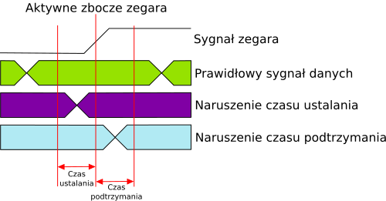
Parametry czasowe
czas ustalania (ang. setup time), określający o ile zmiana sygnału wejściowego (D) musi wyprzedzać aktywne zbocze zegara
czas podtrzymania (ang. hold time), określający o ile aktywne zbocze zegara musi wyprzedzać zmianę sygnału wejściowego (D).

Slide 47
Przerzutniki

Slide 48
RS
Najprostszy rodzaj przerzutnika asynchronicznego.
Ma on:
2 wejścia
S (ang. Set) - wejście ustawiające
R (ang. Reset) - wejście zerujące
2 wyjścia
Q - wyjście zwykłe
~Q - wyjście zanegowane.
Stan wyjść jest zawsze przeciwny.
Przerzutnik typu RS można wykonać z dwóch bramek logicznych NOR lub dwóch bramek logicznych NAND

Slide 49
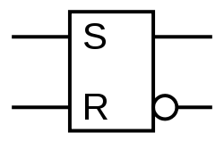
Blok

Slide 50
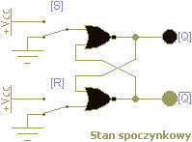
Działanie

Slide 51
Tablica stanów
S | R | Qn | ~Qn
0 | 0 | Qn-1 | ~Qn-1
1 | 0 | 1 | 0
0 | 1 | 0 | 1
1 | 1 | - | -

Slide 52
JK
Jeden z podstawowych rodzajów przerzutników synchronicznych bistabilnych, na jego podstawie można zbudować wiele innych rodzajów przerzutników np. typu D czy JK-MS.
Przerzutnik ma wejścia informacyjne J i K, zegarowe C, wyjście proste Q i jego negację ~Q. Często posiada również asynchroniczne wejścia kasujące R (Reset) i ustawiające S (Set).
Nazwa przerzutnika JK pochodzi od imienia i nazwiska Jacka Kilby'ego, inżyniera amerykańskiego, wynalazcy układów scalonych.

Slide 53
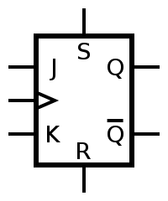
JK

Slide 54
Działanie
Podanie jedynki logicznej na wejście J powoduje ustawienie przerzutnika (co skutkuje pojawieniem się stanu wysokiego na wyjściu Q). Ustawienie wejścia K w stan wysoki przestawia przerzutnik w stan niski.
Jeżeli jedynka logiczna zostanie ustawiona na obydwu wejściach (J i K) to nastąpi zmiana stanu przerzutnika na przeciwny. W języku polskim wejście oznaczone K jest czasem nazywane wejściem kasującym, a wejście J - wejściem jedynkującym.
JK jest przerzutnikiem synchronicznym, co oznacza, że reaguje na stan wejść tylko przy podaniu odpowiedniego sygnału na wejście zegarowe. Wyjątkiem są wejścia asynchroniczne R i S.

Slide 55
Tablica stanów
J | K | Q(t) | Q(t+1) | Opis
0 | 0 | 0 lub 1 | 0 lub 1 | podtrzymanie
0 | 1 | 0 lub 1 | 0 | przejście na 0
1 | 0 | 0 lub 1 | 1 | przejście na 1
1 | 1 | 0 lub 1 | 1 lub 0 | ~Q

Slide 56
JK-MS (Master-Slave)
Przerzutnik synchroniczny jest zbudowany z dwóch przerzutników JK połączonych kaskadowo. Jeden – nadrzędny (master) – pełni funkcję bufora wejściowego, drugi – podrzędny (slave) – bufora wyjściowego.
Informacja do przerzutnika jest wpisywana po pełnym cyklu zegarowym: przy zboczu narastającym informacja jest wpisywana do przerzutnika master, zaś przerzutnik slave (wyjściowy) wciąż pamięta informację wpisaną wcześniej. Przy zboczu opadającym informacja pamiętana przez przerzutnik master jest przepisywana do przerzutnika wyjściowego slave.

Slide 57
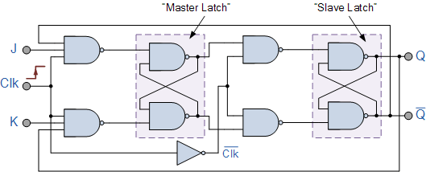
JK MS

Slide 58
Tabela
q | q' | J | K
0 | 0 | 0 | X
0 | 1 | 1 | X
1 | 0 | X | 1
1 | 1 | X | 0

Slide 59
T (ang. Toggle flip-flop)
To taki przerzutnik, który po podaniu wartości logicznej 1 na wejście T i wyzwoleniu zboczem sygnału zegarowego (przeważnie opadającym), zmienia stan wyjść na przeciwny. Podanie 0 na wejście T powoduje zachowanie bieżącego stanu przerzutnika.

Slide 60
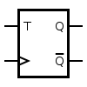
Blok

Slide 61
Tabela
Przerzutnik typu T może służyć jako prosty układ dzielenia częstotliwości przez 2. W niektórych przypadkach umożliwia zbudowanie znacznie prostszych układów (np. liczników synchronicznych) niż przy zastosowaniu przerzutników typu D lub JK. Jednak przerzutniki te są stosowane bardzo rzadko ze względu na ich właściwości.
T | Q(t) | Q(t+1)
0 | 0 | 0
0 | 1 | 1
1 | 0 | 1
1 | 1 | 0

Slide 62
Przerzutnik typu D (od ang. data lub delay flip-flop)
Jeden z podstawowych rodzajów przerzutników synchronicznych, nazywany układem opóźniającym. Przerzutnik ten przepisuje stan wejścia informacyjnego D na wyjście Q. Przepisanie informacji następuje tylko przy odpowiednim stanie wejścia zegarowego.

Slide 63
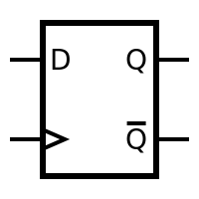
Blok

Slide 64
Synchronizacja
Najczęściej stosowana jest synchronizacja zboczem zegara, czyli przejściem z jednego stanu logicznego do drugiego. Zbocze może być narastające (przejście z 0 na 1) lub opadające.
Innym rodzajem synchronizacji jest Latch (zatrzask, synchronizacja poziomem), który działa w ten sposób, że w czasie trwania na wejściu zegarowym jedynki logicznej (lub zera, przy synchronizacji poziomem niskim), wyjście Q powtarza stany podawane na wejście D.
W momencie zmiany stanu zegara następuje "zatrzaśnięcie" przerzutnika i od tej chwili informacja na wyjściu Q, aż do następnego taktu zegarowego, pozostaje niezmienna.
Oprócz synchronicznego wejścia typu D przerzutnik posiada często również asynchroniczne wejścia typu S (od ang. Set) i R (od ang. Reset).

Slide 65
Rejestr

Slide 66
Rejestr
Układ służący do przechowywania i odtwarzania informacji w postaci bitów. Na każdej pozycji rejestru przechowywany jest jeden bit informacji.

Slide 67




Podział
szeregowe (szeregowo-szeregowe) - SISO (Serial In Serial Out)
równoległe (równoległo-równoległe) - PIPO (Parallel In Parallel Out)
szeregowo-równoległe - SIPO (Serial In Parallel Out)
równoległo–szeregowe - PISO (Parallel In Serial Out)

Slide 68
Parametry
Długość rejestru, równa liczbie przerzutników N
Pojemność rejestru, równa 2N
Szybkość rejestru; w przypadku rejestru równoległego będzie to czas wprowadzania lub wyprowadzania informacji, natomiast w przypadku rejestru szeregowego maksymalna możliwa częstotliwość impulsów przesuwających, przy której nie następuje zniekształcenie informacji. Może to być też po prostu czas propagacji zastosowanych przerzutników.

Slide 69
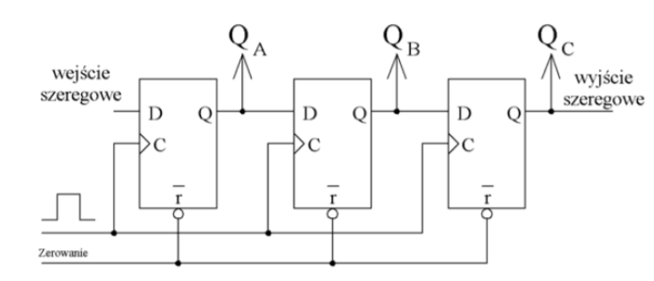
Rejestr oparty o przerzutniki D

Slide 70
Liczniki
Licznik elektroniczny – układ cyfrowy, którego zadaniem jest zliczanie wystąpień sygnału zegarowego.
Najczęściej rzeczywiste układy cyfrowe również posiadają wyjście (przepełnienia licznika) pozwalające na połączenie kilku liczników o małej liczbie bitów w kaskadowy licznik wielobitowy.
Oprócz tego rzeczywisty licznik posiada najczęściej wejście reset, kasujące obecny stan licznika (ustawiające wszystkie bity licznika na 0). Niektóre liczniki posiadają odpowiednie wejście na podstawie stanu którego licznik liczy albo w górę, albo w dół.

Slide 71
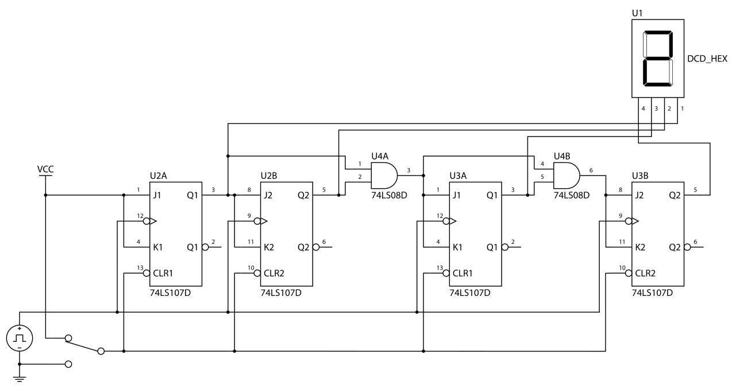
Schemat

Slide 72
Sposoby łączenia
Charakterystyczną cechą połączenia szeregowego jest opóźnienie czasowe ustalania się zawartości. Zmiana stanu każdego członu następuje dopiero po zmianie stanu poprzedniego, a nie synchronicznie z sygnałem wejściowym.
Przy łączeniu równoległym sygnał wejściowy X jest podawany równocześnie na wszystkie liczniki, przy czym dociera on do wejścia liczącego i-tego licznika, gdy wszystkie poprzednie liczniki są w stanach końcowych. Do łączenia równoległego liczników trzeba więc wytworzyć przeniesienie YR. Zaletą tego sposobu łączenia jest większa szybkość pracy układu, gdyż zmiana stanów wszystkich liczników następuje jednocześnie.

Slide 73
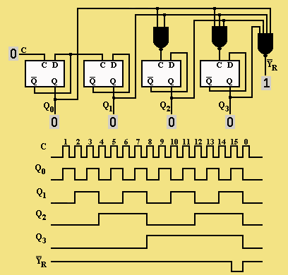
Licznik z przeniesieniem równoległym

Slide 74
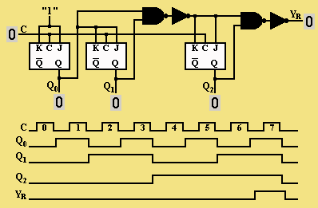
Licznik z przeniesieniem szeregowym

Slide 75
Dzielniki

Slide 76
Dzielnik częstotliwości (ang. frequency divider)
To licznik służący do dzielenia cząstotliwości impulsów wejściowych przez stały współczynnik P. Dzielniki tym się różnią od liczników, że służą do przetwarzania informacji w postaci unitarnej - na ich wejściu i wyjściu pojawiają się ciągi impulsów. Kod, w jakim pracuje dzielnik, jest w zasadzie obojętny, byleby na wyjściu któregoś z przerzutników pojawiał się jeden impuls na każde P impulsów wejściowych.

Slide 77
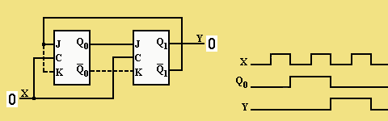
Dzielnik przez 3

Slide 78
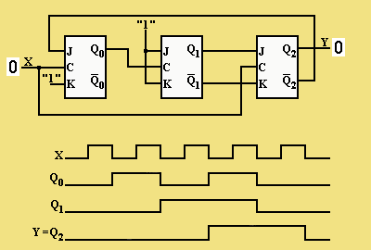
Dzielnik przez 5

Slide 79
Układy kombinacyjne

Slide 80
Układ kombinacyjny
Rodzaj układów cyfrowych charakteryzujący się tym, że stan wyjść zależy wyłącznie od stanu wejść.
Stan wyjść opisują funkcje boolowskie, których argumentami są stany wejść – w przeciwieństwie do układów sekwencyjnych, których stan wyjść zależy nie tylko od stanu wejść, ale również od poprzedniego stanu wyjść. W układach kombinacyjnych nie występuje sprzężenie zwrotne.
Do funkcjonalnych bloków kombinacyjnych zalicza się:
Komutatory – multiplekser, demultiplekser,
Konwertery kodów – koder, dekoder, transkoder,
Bloki arytmetyczne – sumator, komparator, ALU.

Slide 81
Multiplekser/Demultiplekser

Slide 82
Demultiplekser
Demultiplekser (w skrócie DEMUX) – układ kombinacyjny, posiadający jedno wejście x, n wejść adresowych (sterujących a0, a1, …, an-1) oraz k wyjść danych (y0, y1, …, yk-1, zazwyczaj k = 2n), którego działanie polega na przekazaniu sygnału z wejścia x na jedno z wyjść yi.
Wyjście, dla danych wejściowych x, jest określane przez podanie jego numeru na linie adresowe a0, a1, …, an-1.

Slide 83
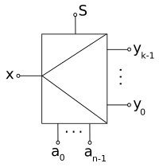
Blok

Slide 84
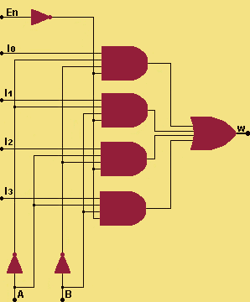
Schemat

Slide 85
Multiplekser (w skrócie MUX)
Układ kombinacyjny, najczęściej służący do wyboru jednego z kilku dostępnych sygnałów wejściowych i przekazania go na wyjście.
Multiplekser jest układem komutacyjnym (przełączającym), posiadającym k wejść informacyjnych (zwanych też wejściami danych x0, x1, …, xk-1, zazwyczaj jest ich 2n), n wejść adresowych (sterujących a0, a1, …, an-1) i jedno wyjście y.
Posiada też wejście sterujące działaniem układu oznaczane jako S (wejście strobujące/zegarowe (Zegar (generator)), ang. strobe) lub e (ang. enable).

Slide 86
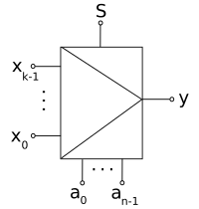
Blok

Slide 87
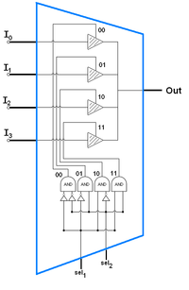
Schemat

Slide 88
Koder/Dekoder

Slide 89
Kod 1 z n
Stosowany głównie w elektronice sposób kodowania, w którym słowa binarne o długości n bitów zawierają zawsze tylko jeden bit o wartości 1. Pozycja jedynki determinuje zakodowaną wartość; jest to więc kod pozycyjny, bezwagowy.
Używa się również negacji kod 1 z n, tj. pozycja 0 koduje wartość, reszta bitów jest ustawiona.

Slide 90
Przykład
Wartość dziesiętna | Wartość binarna | Kod 1 z 10
0 | 0000 | 0000000001
1 | 0001 | 0000000010
2 | 0010 | 0000000100
3 | 0011 | 0000001000
4 | 0100 | 0000010000
5 | 0101 | 0000100000
6 | 0110 | 0001000000
7 | 0111 | 0010000000
8 | 1000 | 0100000000
9 | 1001 | 1000000000

Slide 91
Koder
Koder należy do klasy układów kombinacyjnych. Jest to układ posiadający n wejść oraz k = log2n wyjść (czyli n = 2k).
Jego działanie polega na zamianie kodu „1 z n” na naturalny kod binarny o długości k, czyli służy on do przedstawiania informacji tylko jednego aktywnego wejścia na postać binarną. Ponieważ istnieje fizyczna możliwość aktywacji więcej niż jednego wejścia, musi istnieć możliwość uznania tylko jednego z nich np. poprzez ustalenie priorytetów wejść.
Jeśli na wejście strobujące (blokujące) S (ang. strobe) kodera podane zostanie logiczne zero, to wyjścia ki przyjmują określony stan logiczny (zwykle również zero), niezależny od stanu wejść n. Stosuje się to np. do przekształcania danych z zapisu analogowego na cyfrowy.

Slide 92
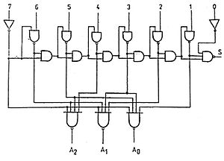
Schemat

Slide 93
Dekoder
Jest to układ posiadający n wejść oraz k=2n wyjść. Jego działanie polega na zamianie naturalnego kodu binarnego (o długości n), lub każdego innego kodu, na kod "1 z k" (o długości k). Działa odwrotnie do kodera, tzn. zamienia kod binarny na jego reprezentację w postaci tylko jednego wybranego wyjścia. W zależności od ilości wyjść nazywa się go dekoderem 1zN.

Slide 94
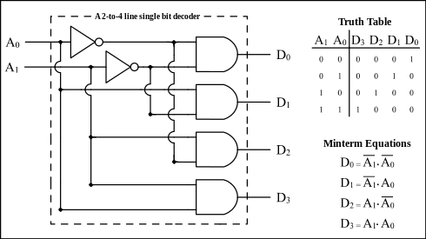
Schemat i tablica

Slide 95
Sumator

Slide 96
Sumator
Cyfrowy układ kombinacyjny, który wykonuje operacje dodawania dwóch (lub więcej) liczb dwójkowych.
Sumatory można podzielić na:
szeregowe (ang. serial adder): podczas każdej operacji dodają one dwa bity składników oraz bit przeniesienia;
równoległe (ang. parallel adder): wielopozycyjne, dodają do siebie jednocześnie bity ze wszystkich pozycji, a przeniesienie realizowane jest w zależności od sposobu połączenia sumatorów jednobitowych.
Z kolei sumatory równoległe obejmują dwie grupy:
z przeniesieniami szeregowymi (ang. ripple-carry adder),
z przeniesieniami równoległymi (ang. carry look-ahead adder).

Slide 97
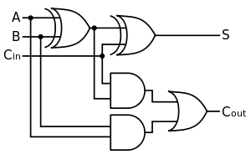
Układ

Slide 98
Tabela
a_{i} | b_{i} | c_{i-1} | s_{i} | c_{i}
0 | 0 | 0 | 0 | 0
0 | 1 | 0 | 1 | 0
1 | 0 | 0 | 1 | 0
1 | 1 | 0 | 0 | 1
0 | 0 | 1 | 1 | 0
0 | 1 | 1 | 0 | 1
1 | 0 | 1 | 0 | 1
1 | 1 | 1 | 1 | 1
ai – pierwszy składnik sumy,
bi – drugi składnik sumy,
ci−1 – przeniesienie z poprzedniej pozycji,
si – suma,
ci – przeniesienie.

Slide 99
Sumator z przeniesieniami szeregowymi
Sumator ten zbudowany jest z bloków funkcjonalnych, które realizują funkcje si i ci. Bloki są połączone kaskadowo (ang. ripple), tzn. wyjście ci jest łączone z wejściem ci+1 bloku następnego.

Slide 100
Sumator z przeniesieniami równoległymi
W sumatorze z przeniesieniami równoległymi bity przeniesień są wyznaczane równolegle. Wyrażenia opisujące ci są rekursywnie rozwijane, tzn. występujący w nich składni ci-1 jest zastępowany stosownym wyrażeniem.

Slide 101
Komparator

Slide 102
Komparator
Układ służący do porównywania dwu lub więcej liczb dwójkowych. Są trzy najważniejsze kryteria porównawcze: A = B, A > B oraz A < B. Układ realizujący wszystkie trzy zależności nazywa się komparatorem uniwersalnym. Wynik porównania można zakodować za pomocą wartości trzech funkcji:
Fw = 1, gdy A > B
Fr = 1, gdy A = B
Fm = 1, gdy A < B

Slide 103
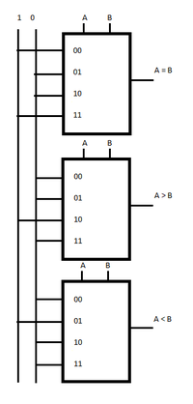
Komparator na multiplekserach

Slide 104
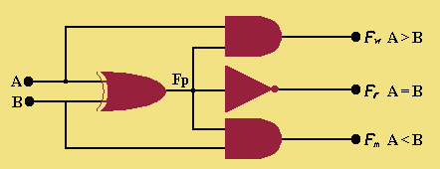
Komparator na bramkach

